Slide 2
INTERFERON-BETA RESPONDER
Nevena Petković
JZU Bolnica
Istočno Sarajevo

Slide 3
V.Z.
ženskog pola
52 godine
iz Beograda
profesor Mašinskog fakulteta
Lična anamneza: Hiperlipidemija.

Slide 4
Početak bolesti...
1998. g
Vrtoglavica, nestabilnost pri hodu, zamaranje
Nije se obraćala lekaru.
2001. g
Vrtoglavica, nestabilnost pri hodu, zamaranje.
ORL, oftalmolog, kardiolog, endokrinolog: uredni nalazi.
Neurolog: blaga ataksija stajanja i hoda.
Trajalo nekoliko dana, spontano se povuklo

Slide 5
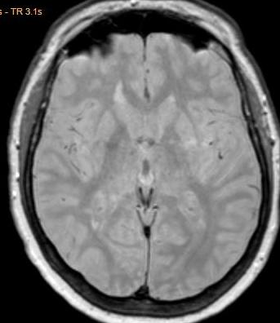
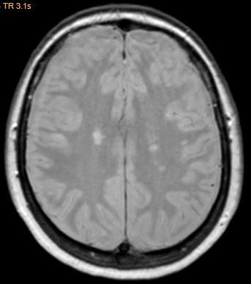
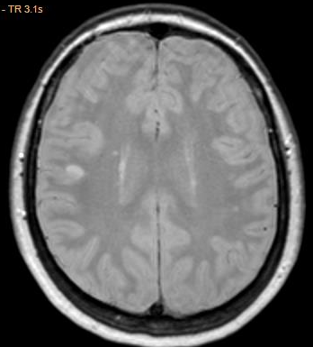
Potvrđena dijagnoza MS!
MR mozga: ispunjeni Barkhofovi kriterijumi
IEF likvora i seruma: Oligoklonalne IgG trake u likvoru, normalan nalaz u serumu.

Slide 6
Dalji tok...
Maj 2002. g
Slabost u nogama, otežan hod, osećaj žarenja u nogama.
Oktobar
2002. g
Oporavak
Neurološki nalaz: Na KN i GE: uredan nalaz. Na DE: laka slabost i spasticitet obe noge. MTR pojačani, Babinski obostrano. Vibracioni senzibilitet snižen na nogama. Hod paraparetičan, prelazi samostalno do 200m. EDSS 5.0
Metilprednizolon 1000mg iv. tokom 5 dana.
Neurološki nalaz: Na KN i GE uredan nalaz. Na DE: laka slabost nogu, lako povišen tonus. MTR pojačani. Snižen plantarni odgovor. Vibracioni senzibilitet snižen na nogama. Hod paraparetičan, ataksičan, prelazi samostalno do 200m. EDSS 5.0
Metilprednizolon 1000mg iv. tokom 5 dana.
Slabost u nogama, otežan hod.
Oporavak

Slide 7
Sadašnja bolest
Početak bolesti
Dijagnoza MS potvrđena
(MR mozga, pregled likvora)
IFN-β 1a
22mcg sc.
IFN-β 1a
44mcg sc.
IFN-β 1a
30mcg im.
IFN-β 1a
22 /44 mcg sc.
R
R
R
1998 | 1999 | 2000 | 2001 | 2002 | 2003 | 2004 | 2005 | 2006 | 2007 | 2008 | 2009 | 2010 | 2011 | 2012 | 2013 | 2014 | 2015

Slide 8
EDSS sada 1.0
EDSS
Bez relapsa od kada prima IFN-beta (13 godina)
5.0
4.5
4.0
3.5
3.0
2.5
2.0
1.5
1.0
0
2001 | 2002 | 2003 | 2004 | 2005 | 2006 | 2007 | 2008 | 2009 | 2010 | 2011 | 2012 | 2013 | 2014 | 2015

Slide 9
Neuropsihološko testiranje: bez kognitivnog deficita...
Rao-va Neuropsihološka Baterija (The Brief Repeatable Battery of Neuropsychological Tests- BRNB)
PASAT 3’: procena pažnje, radne memorije i brzine verbalne obrade informacija
Symbol Digit Modalities Test (SDMT): brzina vizuelnog procesiranja informacija i održavanja pažnje
COWAT: verbalna fluentnost
Selective Reminding Test (SRT): verbalno pamćenja i memorija, odloženo pamćenje;
SPART (Spatial Recall Test 10/36): vizuospacijalna memorija
Stroop test : egzekutivne funkcije
Beckova skala depresije
Registrovana je uredna brzna obrade auditivnih i vizuelnih informacija.
Kategorijalna fluentnost je očuvana.
Neposredno verbalno upamćivanje je očuvano, kao i sponatno odloženo prisećanje.
Vizuelno pamćenje je očuvano.
Samoprocenjeno raspoloženje je uravnoteženo (Bekova skala depresije)

Slide 10
Benigna MS
EDSS ≤3.0 nakon ≥ 15 godina trajanja bolesti
bez kognitivnog oštećenja
Naša bolesnica:
EDSS 1.0
16 godina trajanja bolesti
bez kognitivnog oštećenja

Slide 11
Terapija IFN-β Prva linija imunomodulatorne terapije
Smanjenje učestalosti relapsa za 30%
Smanjenje težine relapsa
Smanjenje nakupljanja promena na MR mozga
Efikasna kod oko 50% pacijenata

Slide 12
Zaključak...
Naša pacijentkinja spada u grupu respondera na ovu terapiju.

